Slide 1
АТОМНО ЯДРО (ЛЕКЦИЯ 12; Гл. 17)
§ 17.1. ВЪВЕДЕНИЕ
§ 17.2. ОСНОВНИ СВОЙСТВА НА ЯДРAТА
§ 17.3. ЯДРЕНИ СИЛИ
§ 17.4. ЯДРЕНИ МОДЕЛИ – ПРЕДСТАВА
Да погледнем по-широко на принципа на суперпозицията от гледнаточка на линейната алгебра.

Slide 2
§ 17.1. ВЪВЕДЕНИЕ
• Енергетични характеристики на атомите и на ядрата
Eнергия на ядрата е от порядъка на 1 MeV. Убедихме се (за H-атома), че разликата в енергиите е от порядъка на 1 eV. Поради тази ниска стойност (топлинната енергия при стайна температuра е eV) атомите лесно се възбуждат и без особени проблеми образуват молекули и твърди тела. Но поради високата характерна енергия за възбуждане на ядрата са необходими много специални условия. Във всекидневното ни обкръжение ядрата съществуват само в основното си състояние. Те въздействат на нашия свят само чрез масата и заряда си, но не и с интересните си свойства. На Земята те проявяват нестан-дартните си свойства само в ускорителите. В центровете на звездите обаче протичат ядрени реакции и ядрената динамика играе определя-ща роля в Космоса. Материята, която виждаме днес, е продукт на яд-рените реакции, протичали в звездите преди много милиарди години.

Slide 3
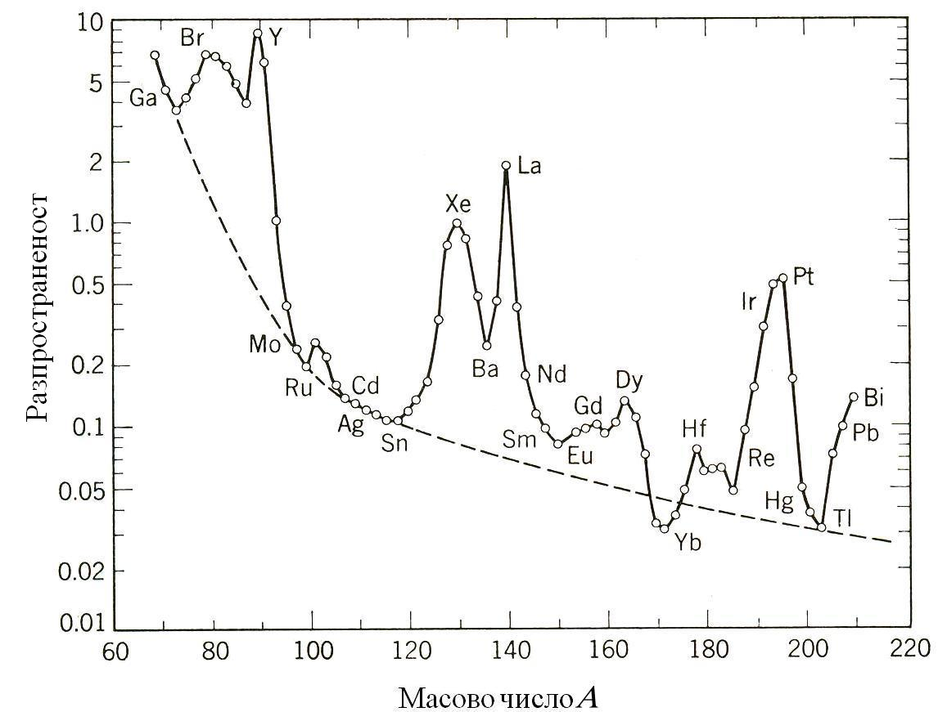
§ 17.1. ВЪВЕДЕНИЕ
• Вайскопф ( Problems of Nuclear Struc¬ture, Physics Today, 14:7. 1961):
„ Аз не мога по-добре да илюстрирам свързаността на всички факти
от природата, тясно съединени със законите на физиката, освен по-
сочвайки диаграмата на разпространение на елементите в нашата
част на Вселената. Всеки максимум и минимум на кривaта съответ-стват на особеност на динамиката на ядрото като запълнен слой,
силно неутронно сечение или ниска енергия на връзката… Както и да анализираме природата – дали е с
изучаването на структурата на ядра
та, дали с изследването на макромо-
лекулите или на елементарните час--
тици, или на структурата на твърдо-
то тяло – ние винаги узнаваме нещо
за тази величествена Вселена.”

Slide 4
§ 17.1. ВЪВЕДЕНИЕ
• Електромагнитни и ядрени сили–
Преди да се обяснят свойствата на атомите, са били изследвани подробно действащите на отделен електрон в атома електромагнитни сили. Но през време на изясняване на свойствата на ядрата се знаело малко за ядрените сили м/у протоните и неутроните. Въпреки че експериментално е намерено много за тези сили, те не са напълно разбрани и е трудно да се състави точна теория за ядрата. Има няколко модела и елементарни теории с ограничена точност.
• До тук за ядрата
Опитите на Ръдърфорд – радиусът на ядрата е много малък – около m. Заря-дът на ядрото е точно равен на атомния номер Z. Той се определя от броя на протоните със заряд +е ; следователно Z е равен на броя на протоните в ядрото, а също и на броя на електроните. Алфа-разпадане (§ 10.6) – съществуват ядрени сили на привличане между α-частицата и ядрото. Те са много по-големи от кулоновите сили и действат на малки разстояния – m. (Разсейване на
протони от протони показва, че те сили действат на разстояние m.
Частиците в атома (с много малки изключения – напр. електронът в атома на Н) и в ядрото се движат с релативистки скорости. Затова в ядрената физика се използва релативистката теория, изложена в гл.1.
,
,

Slide 5
§ 17.1. ВЪВЕДЕНИЕ
• Единици в ядрената физика
. Единицата 1 F за дължина се нарича ферми:
Единицата за площ на сечение на реакциите е барн:
Енергията се измерва в електронволт (eV) и нейните кратни килоелектронволт (keV), мегаелектронволт (MeV), гигаелектронволт (GeV) и тераелектронволт (TeV) както в квантовата физика:
За масата вече използвахме една атомна единица за маса. В ядрената физика въз основа на за нея се използват енергетични единици – всеки член има размерност енергия, така че за масата (и за импулса) е удобно да работим в eV, keV, MeV, GeV и TeV, делени на :
За протон масата му е
Членът често се изпуска – масата му е
.

Slide 6
§ 17.1. ВЪВЕДЕНИЕ
• Главното в развитието
1896 г. – Бекерел (Becquerel) – открива радиоактивността на урана;
1911 г. – Ръдърфорд – открива атомното ядро;
1925 г. – Блекет (Blackett) – наблюдава пряко протона;
1928 г. – Дирак (Dirac) – открива теоретично (въз основа на намере-
ното от него уравнение на електрона) позитрона;
1931 г. – Андерсън (Anderson) – открива позитрона в космичните лъчи;
1931 г. – Паули (Pauli)– предсказва съществуването на неутриното;
1932 г. – Чадуик (Chadwick) – открива неутрона;
1932 г. – Кокрофт (Cockroft) и Уолтън (Walton) – осъществяват първо¬
то ядрено разцепване с изкуствено ускорени частици;
1934 г. – И. и Ф. Жолио-Кюри (I. и F. Joliot-Curie) – откриват изкуст-
вената радиоактивност и позитронното разпадане;
1935 г. – Юкава (Jukawa) – създава мезонната теория за произхода
на ядрените сили и предсказва π-мезоните;
1937 г. – Андерсън и Нидермайер (Nedermayer) – откриват мюона ;
1942 г. – Ферми – построява първия ядрен реактор (на 2.12.1942 г.);
1947 г. – Пауъл (Powell) – открива π-мезона;
1953 г. – Райнес (Reines) и Коуен (Cowan) – експериментално откри-
ват неутриното.

Slide 7
§ 17.2. ОСНОВНИ СВОЙСТВА НА ЯДРАТА
. • Състав – протон и неутрон
Частиците, които изграждат атомно ядро, са протоните (p) и неутро-ните – нуклони. Протонът е I-та открита частица в ядрото (προτοσ – пръв). През 1919 г. Ръдърфорд осъществява I-та ядрена реакция – α-частици избиват Н- атом от ядрото на Ν-атом. Малко по-късно той на-рича ядрото на Η-атомα протон. Т. к. като той съдържа само 1 елекрон, неговото ядро има заряда на електрона. Протонът има заряд +е . Маса-та на протона е >> от масата на електрона и е почти 1 amu:
През 1920 г. при облъчването на берилий с α-частици Боте и Бекер наблюдавали силно проникващо лъчение. През 1932 г. Чадуик про-пуска тези „берилиеви лъчи“ през азотосъдържащи материали и оп-ределя скоростта на отскачащите N-ядра. Той предположил, че „Be-лъчи“ са поток от неутрални частици, и от законите за запазване на енергията и на импулса, сметнал масата на частицата, която била близка до . По-късно нарекли частицата неутрон (от лат. neuter – нито такъв, нито онакъв). От резултатите на Ч. нейната маса е

Slide 8
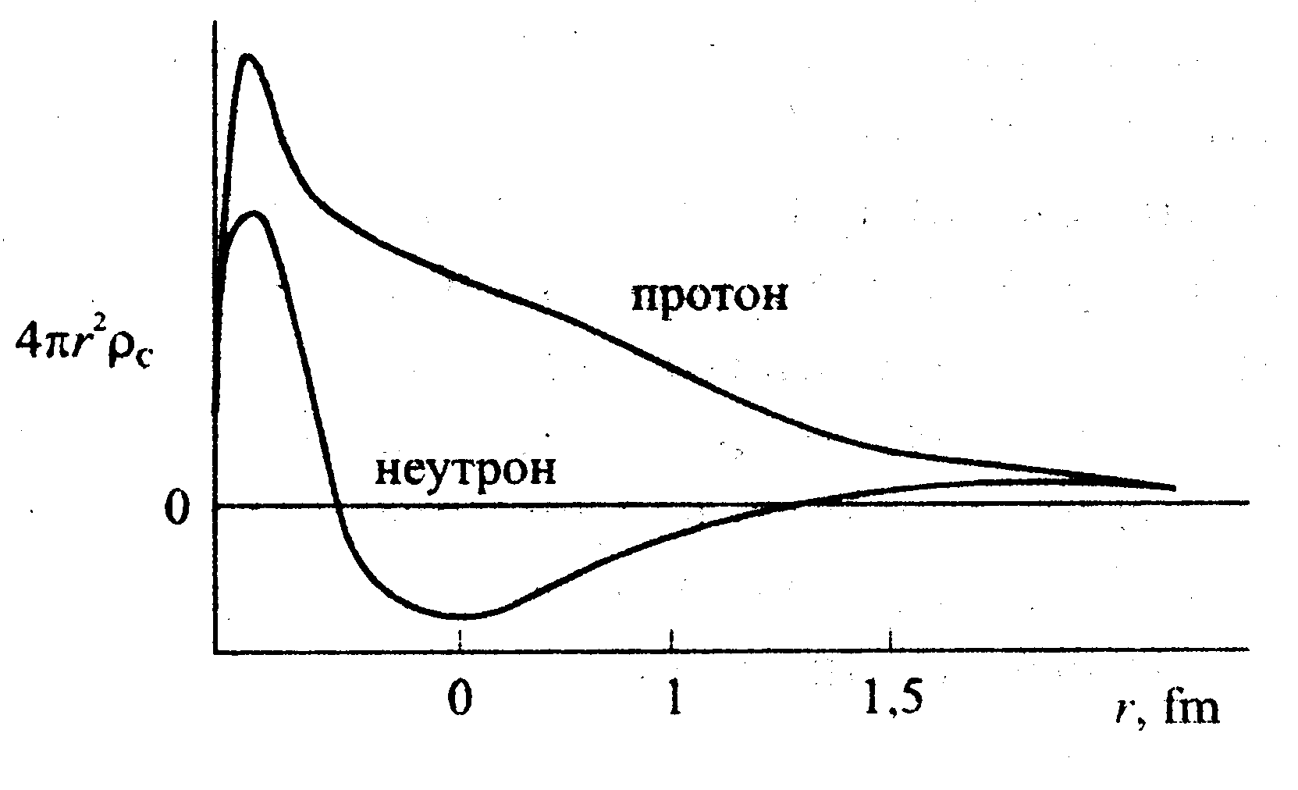
§ 17.2. ОСНОВНИ СВОЙСТВА НА ЯДРАТА
• Маса и магнитни моменти
Експериментално е установено, че нуклоните имат магнитни свойс-тва.Те се характеризират с ядрения магнетон. Магнитните свойства на електрона се определят от магнетона на Бор . Аналогично – ядрения магнетон : . е ~ 2000 пъти по-голяма от елек-трона и толкова пъти по-малък е ядреният магнетон от Магнитни-те моменти за нуклоните са съответно за неутрона и за
протона. Магнитният момент на неутралнияа неутрон показва, че тя има вътрешна структура и се състои от електрически заредени обекти.
Експерименталното разпределение на заряда за нуклоните.

Slide 9
§ 17.2. ОСНОВНИ СВОЙСТВА НА ЯДРАТА
• Нуклиди
Съставът на ядрото се задава с две цели числа: броя на протоните
със зарядово число Z и броя на нуклоните с масово число А. Броят
на неутроните N е От КМ знаем, че Ζ съвпада с номера на атома в периодичната система – то определя физико-химичните свойства на елемента, които зависят главно от заряда на ядрото и почти не зависят от неговата маса.
В ядрената физика наричат ядрата нуклиди. За означението им символите са същите, както за съответните елементи. На символа на елемента долу отляво се отбелязва броят на протоните, а горе отляво – броят на нуклоните. Например
Броят на нуклоните в един нуклид е различен, като броят на протоните и на неутроните може да бъде равен или различен.
.
.

Slide 10
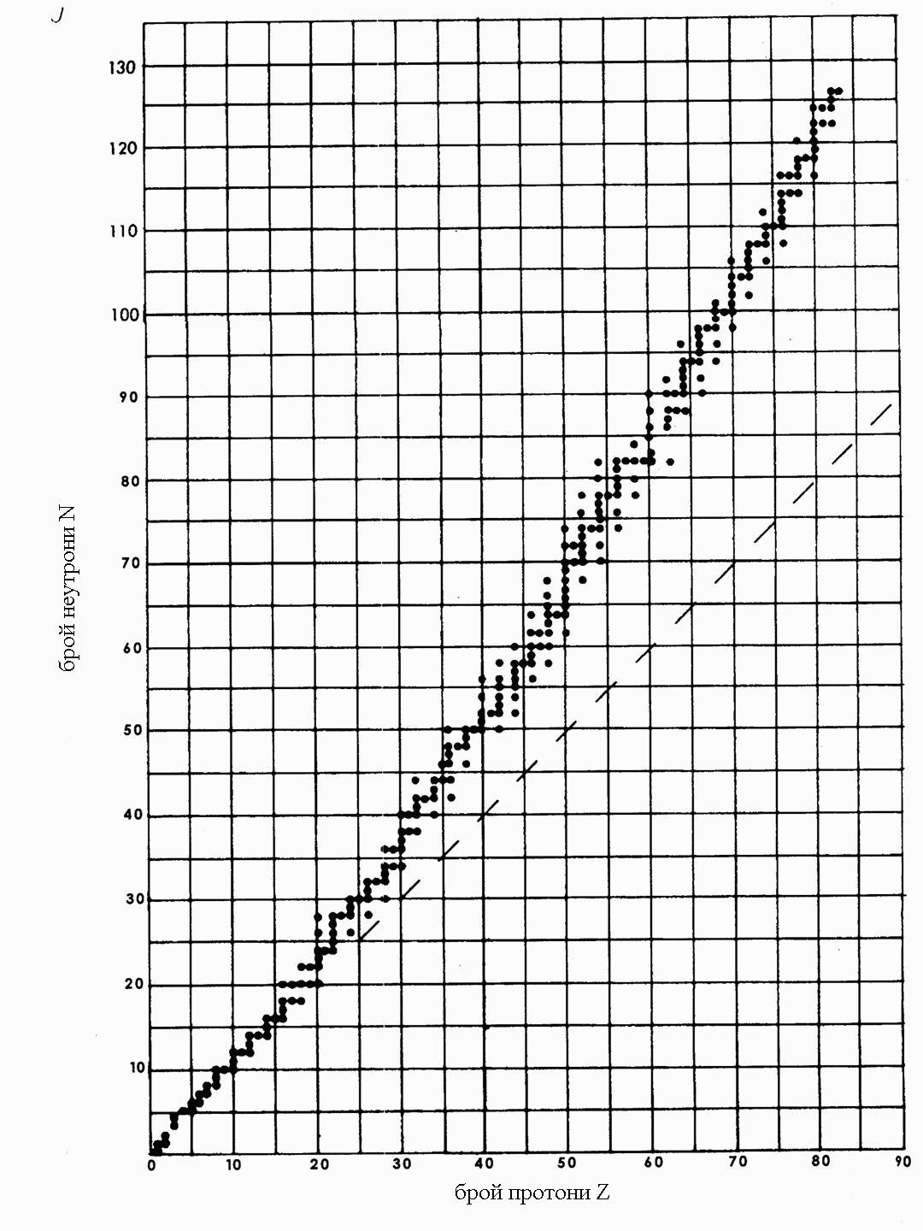
§ 17.2. ОСНОВНИ СВОЙСТВА НА ЯДРАТА
⁪• Брой на нуклоните
Стабилен нуклид съществува, но ста-
билен нуклид не. В I-те 15÷20 елемен-
та протоните са почти равни на неутрони-
те. По-нататък има тенденция на превиша-
ване броя на неутроните спрямо броя над
протоните (за бисмута неутроните са 126,
а протоните – 83 (ще видим защо). В зави-
симост от характера на броя на нуклоните
в ядрото е прието да се употребяват след-
ните термини:
–четно-четни ядра – Z четно и N четно;
–четно-нечетни ядра–Z четно и N нечетно;
–нечетно-четни ядра – Z нечетно и N четно;
–нечетно-нечетни ядра – при Z нечетно и N нечетно
•
Зависимост на N от Z
за устойчиви нуклиди –
диаграма на Сегре (Segré)

Slide 11
§ 17.2. ОСНОВНИ СВОЙСТВА НА ЯДРАТА
• Размер
Ядрата са квантовомеханични системи и се описва с вълнови функции. Теоретично те се простират до безкрайност и не са твърди сфери. Но плътността на нуклоните им спада много бързо и те зато-
ва се приемат за сфери. Основните експериментални данни са от разсейването на електрони. Накратко резултатите от тях са:
1. Радиусите на ядрата се описват добре с израза
2. Почти цялата маса на атома е съсредоточена в ядрото – обемът
му е от атомния обем. Това определя изключително високата
плътност на ядрото – около Многобройните експеримен-
ти доказват, че обемът на ядрото е пропорционален на броя на нуклоните А. С увеличаване на броя на нуклоните плътността на ядрото остава постоянна, а обемът нараства. Това е следствие от насищането на силите, които действат между тях, или както често казват, от тяхното късо действие. На това ще се спрем по-късно.

Slide 12
§ 17.2. ОСНОВНИ СВОЙСТВА НА ЯДРАТА
• Енергия на свързване – дефект на масата
Какъв е физичният смисъл на енергията на свързване на ядрата? Ядрото е стабилна система – нуклоните в него са свързани със сили на привличане. За да разделим ядрото на нуклоните, трябва да извършим известна работа. Тази работа е равна на енергията на свързване на нуклоните в ядрото. Енергията на едно ядро е равна на
Тук енергията на свързване в ядрата e с приетото в ядрената физи-ка обозначение Β. Енергията на свързване на ядрата е отрицателна величина, тъй като при свързване на нуклоните в ядро се отделя енергия. Колкото по-голяма е абсолютната стойност на тази енергия толкова връзката между нуклоните е по-здрава, а ядрото по-стабилно.
Дефект на масата или масов излишък
Най-често за характеристика на ядрата се използва специфичната енергия на свързване

Slide 13
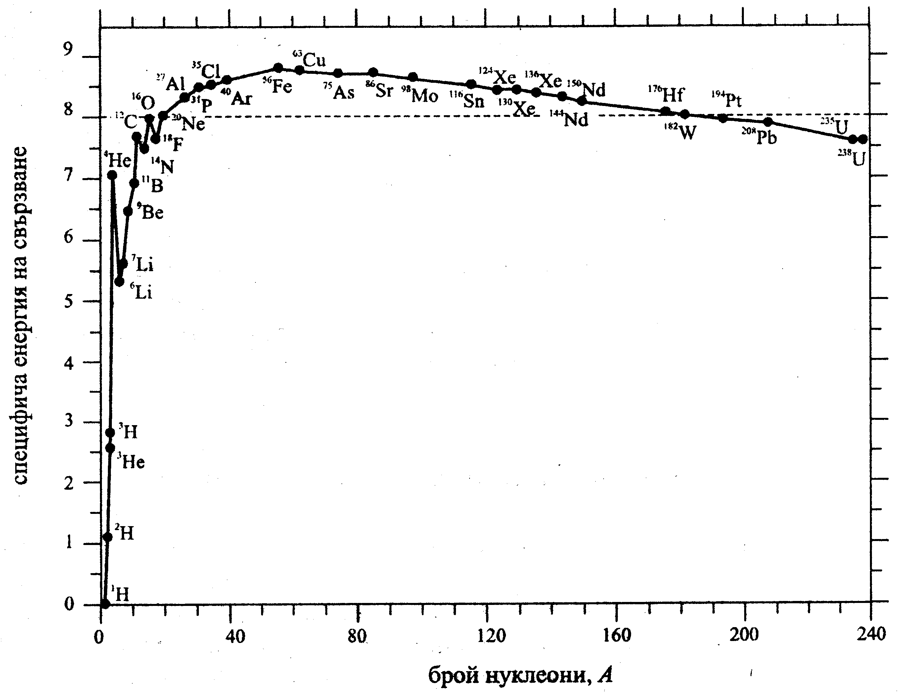
17.2. ОСНОВНИ СВОЙСТВА НА ЯДРАТАТЕ
• Зависимостта на специфичната енергия на свързване от масовото число
За леките елементи ε бързо нараства до 8 MeV/нуклон,
а за останалите ядра е почти постоянна ~8 MeV/нуклон.

Slide 14
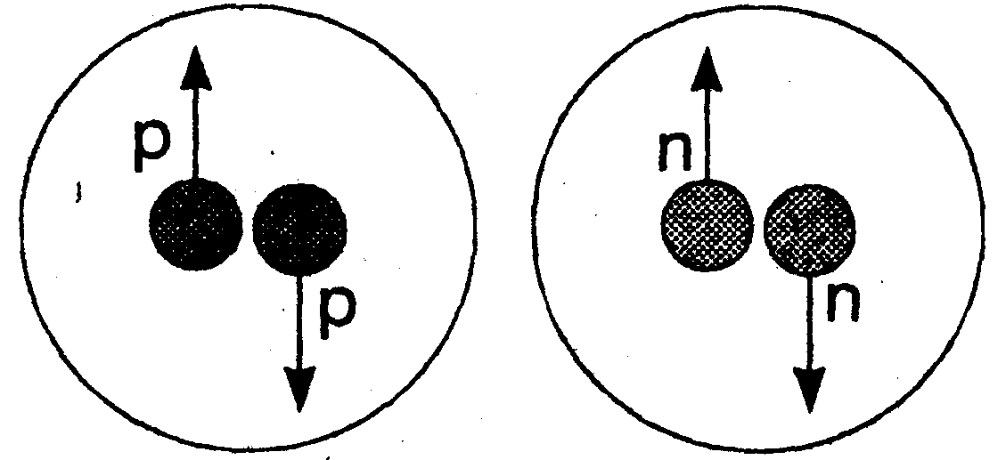
17.2. ОСНОВНИ СВОЙСТВА НА ЯДРАТАТЕ
• . Спин и магнитен момент
Всяка заредена частица с момент на импулса има ѝ магнитен момент – протоните и неутроните имат магнитен момент. Прието пълният момент на импулса на ядрото J, който включва както собствените S, така и орбиталните моменти L на нуклоните му, да се нарича спин на ядрото. Основните свойства на спина на ядрото:
– В основно състояние четно-четните ядра имат спин 0, защото енер-гетически е изгодно нуклоните да се групират по двойки – 2 p, 2 n – спиновете им са противоположни: ефект на сдвояване на нуклоните.
– Сумата от моментите на импулса на нуклоните е
а спинoвете на ядрата J са от няколко единици
– Максималният експериментално измерен спин за ядра с нечетен брой нуклони е за ядрата с четен брой нуклони е т.е.
–Спиновете на възбудените състояния на ядрата не съвпадат със спиновете на основните състояния.

Slide 15
17.2. ОСНОВНИ СВОЙСТВА НА ЯДРАТАТЕ
• Магнитен момент
Понятието жиромагнитно отношение за електрон е като за точкова частица. В експеримента за z-компонентата на магнитния момент и з на протона като точкова частица очакваме, че
Аналогично за неутрона, който няма заряд, би трябвало
Експериментално измерените магнитни моменти за двата нуклона са съответно и След заместването на :
Експериментално получените жиромагнитните отношения на свобод-ните нуклони се различават силно от очакваните за точкови частици (още едно съмнение за вътрешния им строеж).
Изводи: на ядрото не е сума от експерименталната стойност се различава от очакваната; разликата – нецентрален характер на ядрените сили; на ядрата се обуславят не от всички нуклони

Slide 16
§ 17.2. ОСНОВНИ СВОЙСТВА НА ЯДРАТА
• Изобари и изотопи
Масата на ядрото се определя от масовото число А. Ядрата с еднакъв брой нуклони (еднакво А), се наричат изобари (от гръцки ισοζ – еднакъв, и βαροζ – маса, тегло);
по принцип названието е неточно, тъй като при еднакъв брой нуклони, както ще видим по-надолу, благодарение на енергията на свързване ядрата имат различна маса. На приведената по-горе диаграма на Сегре изобарите се намират на линията под ъгъл спрямо осите.
Изобари са
Ядрата с еднакъв брой протони (с еднакво Z) се наричат изотопи (от гръцки ισοζ – еднакъв и τοποζ – място). На диаграмата на Сегре изотопите се намират на вертикалната линия Изотопи са

Slide 17
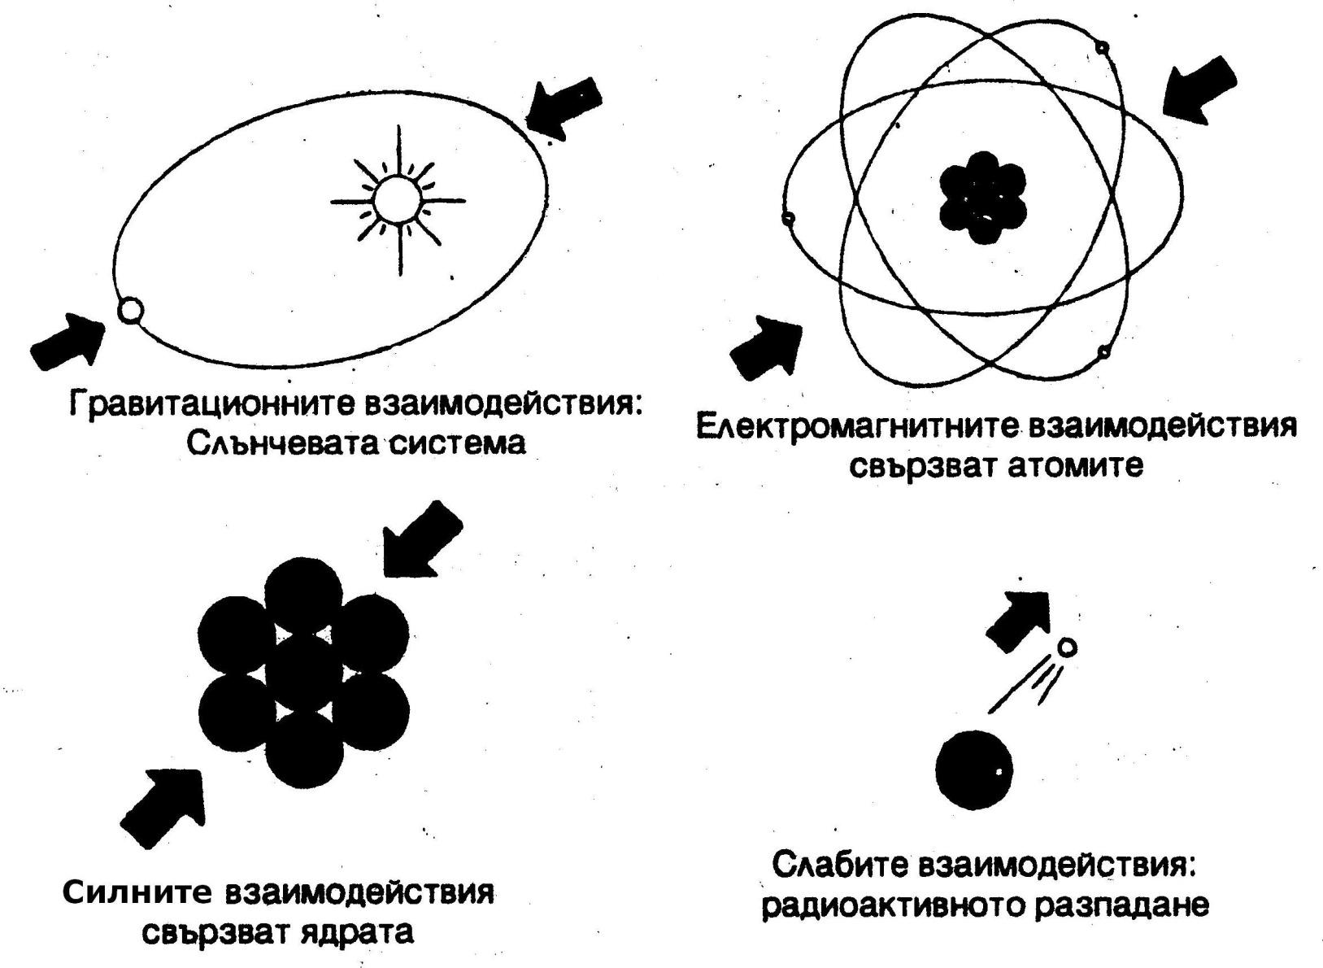
§ 17.3. ЯДРЕНИ СИЛИ
• Фундаментални взаимодeйствия
Всички сили про-
изтичат от 4-те фун-
даментални взаимо-
действия:
– гравитационно,
– електромагнитно,
– силно,
– слабо.

Slide 18
§ 17.3. ЯДРЕНИ СИЛИ
• Гравитационно взаимодействие
Гравитационните сили действат на всички частици, но са много слаби и затова играят важна роля само в случаите, когато обектът се състои от огромен брой частици. Те определят структурата на Вселе-ната – планети, звезди, галактики и т.н. Преносител на гравитацион-ното взаимодействие е гравитонът (експериментално не наблюдаван).
• Електромагнитно взаимодействие
Електромагнитните сили действат на заредените частици. Те се про-явяват като сили на привличане и на отблъскване. Огромно разнообразие от процеси се дължи на електромагнитното взаимодействие: триене, деформации, агрегатни състояния, химически реакции, всичко свързано с електромагнитните вълни (излъчване, поглъщане, разпространение) и мн. др. Те удържат частиците в атомите и молекулите. Тези сили са отговорни за радиационните разпадания на елементарните частици (разпадания с излъчване на фотон) и на възбудените състояния на ядрата. Преносител на електромагнитното взаимодействие е фотонът.

Slide 19
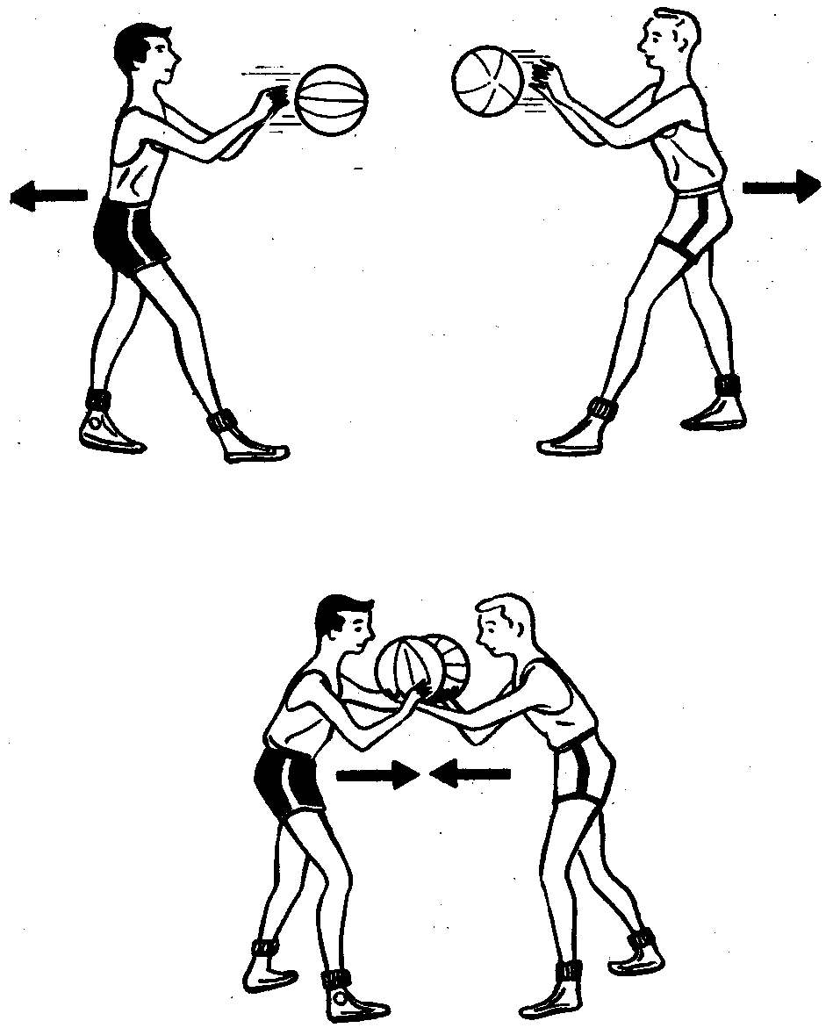
§ 17.3. ЯДРЕНИ СИЛИ
• Възникване на сили при обмяна
Преди ядрените сили, породени от силното взаимодействие, да разгледаме възникването на сили при обмяна на частици. Ще се опитаме с грубичка аналогия да опишем процеса. Представяме си двама младежи, разменящи си топки. Ако хвърлят топките от единия към другия, то всеки се наклонява назад. Възникващият ефект е аналогичен на появата на отблъскващи сили. Ако младежите измъкват топките от ръцете си един от друг, се появяват сили на привличане.
.
.

Slide 20
§ 17.3. ЯДРЕНИ СИЛИ
• Ядрени сили
Ако ядрените бяха само сили на привличане, с увеличаване на атомния номер привличането би се увеличавало и нуклоните биха се „слели“. Но не е така – на малки разстояния действат сили на отблъс-кване. На големи те са сили на привличане, а на малки – сили на отблъскване. Те не приличат на гравитационните и на е. м. силите.
• Мезони и глуони
Електромагнитните сили се обясняват с обмен на фотони. През 1935 г. японският физик Юкава разработва мезонната теория. Според нея взаимодействието между нуклоните се обуславя от частици с маса около 200 електронни маси, наречени от него мезони. Те създават мезонното поле, аналогично както фотоните създават електромаг-нитното. При взаимодействие между нуклоните с участие на мезони се получават резултати, които съвпадат с експеримента. На най-високо фундаментално ниво силното взаимодействие се описва с преносителите-частици глуони. Силното взаимодействие между нуклоните се описва много по-лесно с преносители мезони.
.
.

Slide 21
§ 17.3. ЯДРЕНИ СИЛИ
• Слабо взаимодействие ‒ промеждутъчни бозони.
Силите на слабото взаимодействие действат на елементарни части-ци. Те се проявяват в β-радиоактивността и са най-късо действащите сили. Макар че тези сили са наречени „слаби“, те съвсем не са слаби. Тяхната привидна слабост се крие в много малкия им радиус на действие, а не в действителната им слабост. Преносители на това взаимодействие са промеждутъчните и бозони.
.
.
.
• Четирите типа фундаментални взаимодействия
Взаимо- действия | Интен- зитет | Радиус на действие | Преносители
 |  |  | Име | Маса | Заряд | Спин
Гравита- ционно | 1 | Голям ~ | Грави тон | 0 | 0 | 2
Ел.-магнитно | 10³⁷ | Голям ~ | Фотон | 0 | 0 | 1
Силно | 10³⁹ | Малък ~1fm | Глуон | 0 | 0 | 1
Слабо | 10²⁵ | Малък ~0,001 fm |  | 80,4, 91,2 GeV/c² |  | 1

Slide 22
§ 17.4. ЯДРЕНИ МОДЕЛИ ‒ ПРЕСДСТАВА
• Капков модел
В капковия модел ядрото се представя като течна капка, която е елек-трически заредена несвиваема ядрена „течност“ от нуклони. Плът-ността на течността е постоянна, такава е и плътността на ядрото. Ядрените сили действат само между най-близките нуклони. В теч-ността всяка молекула взаимодейства само с близките.
Енергията на свързване на ядрото е сумата от обемната енергия на свързване, повърхностна енергия на свързване и кулонова енергия.
Капковият модел позволява точно да се определят масите на ядрата. Моделът обяснява специфичната енергия на свързване, деленето на тежките ядра, доста закономерности при α-разпадането и др. Но той не може да обясни ядрения спин, ядрения магнитен момент, електромагнитните момент; магическите числа и голямата разпространеност на ядра с такива числа в природата. Въпреки ограничения си характер с успех се използва за описване на някои важни характеристики на ядрата

Slide 23
§ 17.4. ЯДРЕНИ МОДЕЛИ ‒ ПРЕСДСТАВА
• Слоест модел и магически ядра
Много експериментални данни могат да бъдат обяснени само ако се допусне, че нуклоните взаимодействат главно с обобщено силово поле в ядрото. Това води до извода, че нуклоните са разположени в енергетични слоеве. Аналогична ситуация имат електроните в атома – те се групират в слоеве.
Максимумите на енергията се достигат при брой на неутроните 2, 8, 20, 50, 82 и 126. Тези числа се наричат магически, а ядрата с този брой – магически ядра.
- Експериментът показва, че магическите ядра имат сферична форма.
- Магическите ядра (особено двойно магическите) са по-устойчиви –
енергията им на свързване е с 0,5 MeV > от тази на съседните:
- Периодичността на магическите ядра напомня периодичното измене-ние на електронната обвивка, което води до слоестия характер на атома.

Slide 24
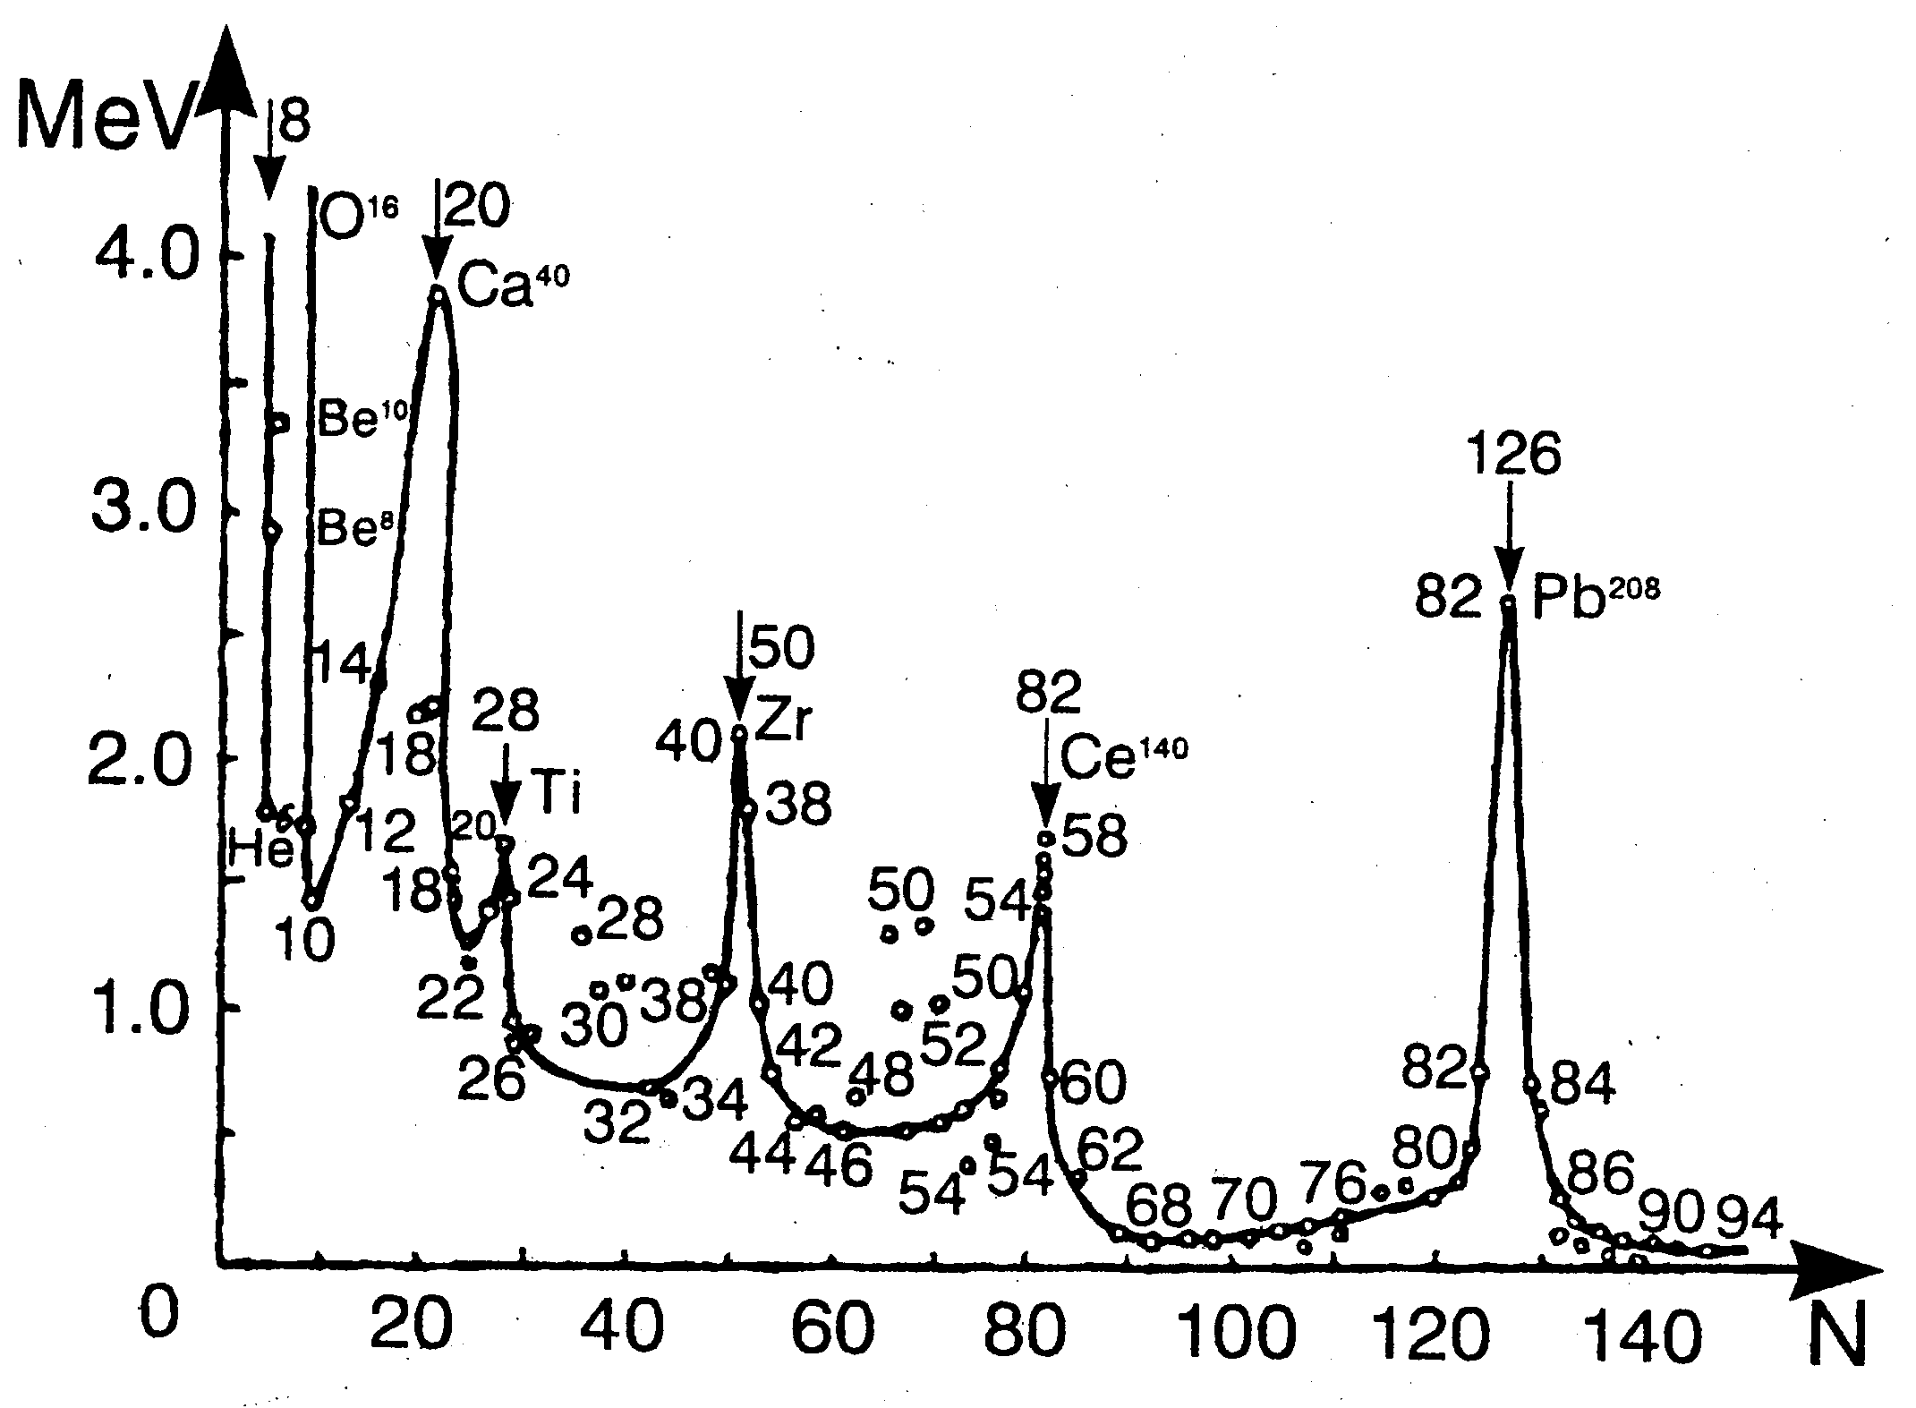
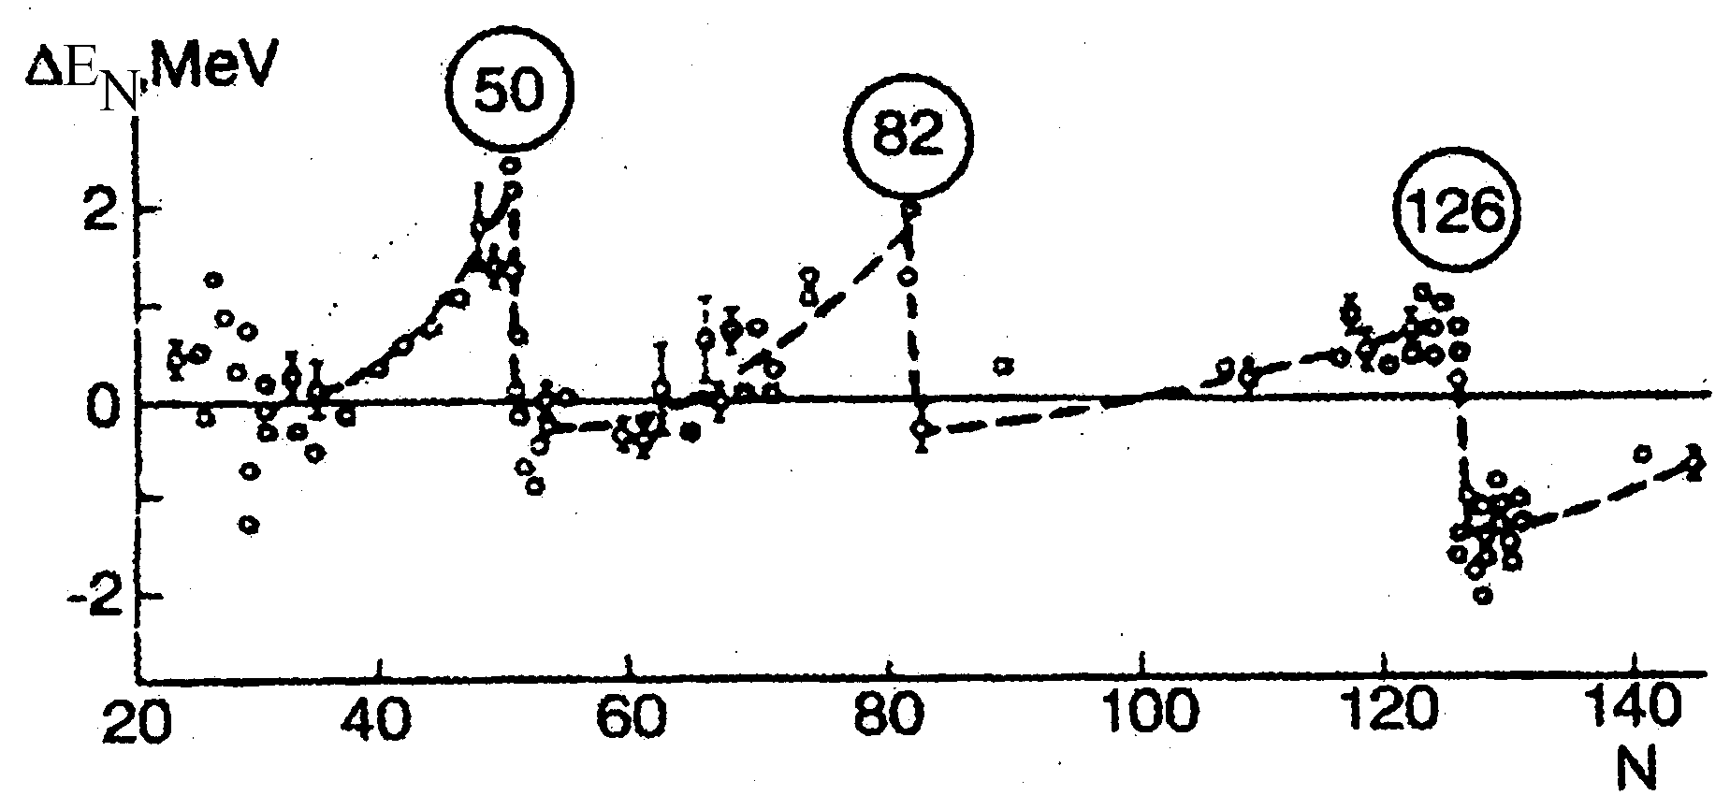
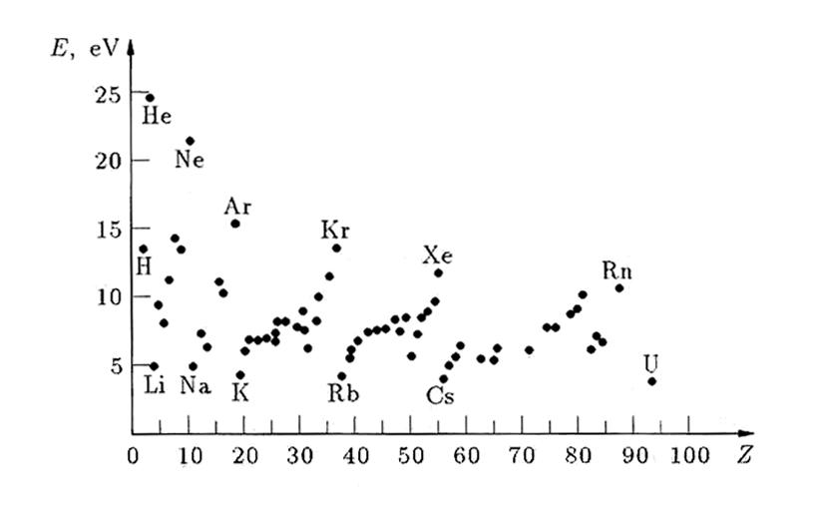
§ 17.4. ЯДРЕНИ МОДЕЛИ ‒ ПРЕСДСТАВА
• Периодичност и магически ядра
.Зависимост на енергията на първото Зависимост на енергията необходима
възбудено състояние на ядрата за отделяне на неутрона от ядрото.
Енергия на йонизация на някои елементи (експериментални данни)

Slide 25
§ 17.4. ЯДРЕНИ МОДЕЛИ ‒ ПРЕСДСТАВА
• Слоест модел
Поради основните допускания слоестият модел е в сила за основните състояния и за най-ниско възбудените състояния. Най-голямото му постижение е обяснението на експериментално доказаните енергетични нива. В ядрото спин-орбиталното взаимодействие между нуклоните е много по-силно и в него съшествува предимно LS-връзка. В резултат нуклоните се обединяват в двойки – всички съвкупности от четен брой протони (и неутрони) имат сумарен спин нула. Слоестият модел обяснява спина и магнитните моменти на ядрата, както и много свойства на ядрените реакции. Но в модела не могат да намерят обяснение несферичността на ядрата и съществените квадруполни моменти на ядрата във възбудено състояние (въобще слоестият модел не може да обясни поведението на неквантовите характеристики на ядрото).
.

Slide 26
§ 17.4. ЯДРЕНИ МОДЕЛИ ‒ ПРЕСДСТАВА
• Колективен модел
Главната идея на слоестия модел е в независимото движение на ядрените частици. Капковият модел предполага точно обрат¬ното, тъй като в капката на несвиваема течност движението на коя да е части¬ца се съгласува с движението на съседните ѝ части. Всеки модел осигу¬рява описанието само на ограничено множество явления, без да отчита противоположния модел.
Колективният модел обединява капковия и слоестия модел. В него се предполага, че ядрото се състои от периферия с незапълнени слоеве от нуклони, движещи се независимо в потенциалното поле, породено от сърцевина от запълнени с нуклони слоеве, както са описани в слоестия модел. В колективния метод в сърцевината се отчитат само колективните форми на движение – вибрационни и ротационни Колективният модел обяснява от единна гледа точка свойствата, описвани както от капковия модел, така и от слоестия модел.
.

